Slide 1
ВЗАИМОДЕЙСТВИЕ УЧИТЕЛЯ-ЛОГОПЕДА И УЧАЩИХСЯ ПОСРЕДСТВОМ ИНТЕРНЕТ-ТЕХНОЛОГИЙ УЧИ.РУ
Ялалова Светлана Николаевна,
учитель начальных классов,
учитель-логопед
МАОУ «Гимназия №26 г.Челябинска»

Slide 2
Интернет-технологии - технологии создания и поддержки различных информационных ресурсов в компьютерной сети Интернет: сайтов, блогов, форумов, чатов, электронных библиотек и энциклопедий. (www.tadviser.ru)
Интернет-технологии – это разного рода технологии и сервисы, которые позволяют осуществлять всю деятельность в компьютерной сети Интернет. (https://sites.google.com/)

Slide 3

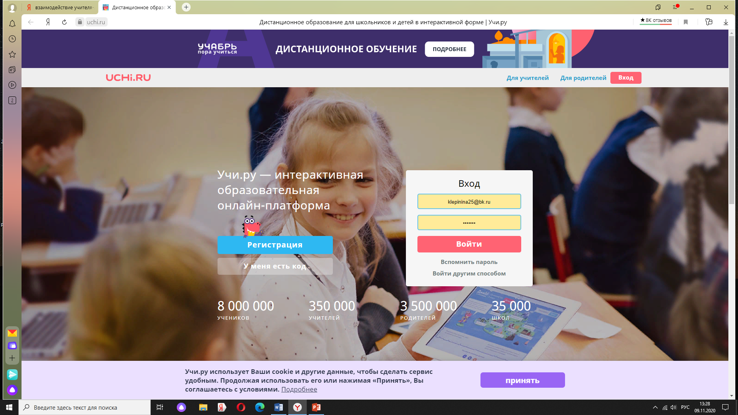
Образовательная платформа UCHI.RU

Slide 4
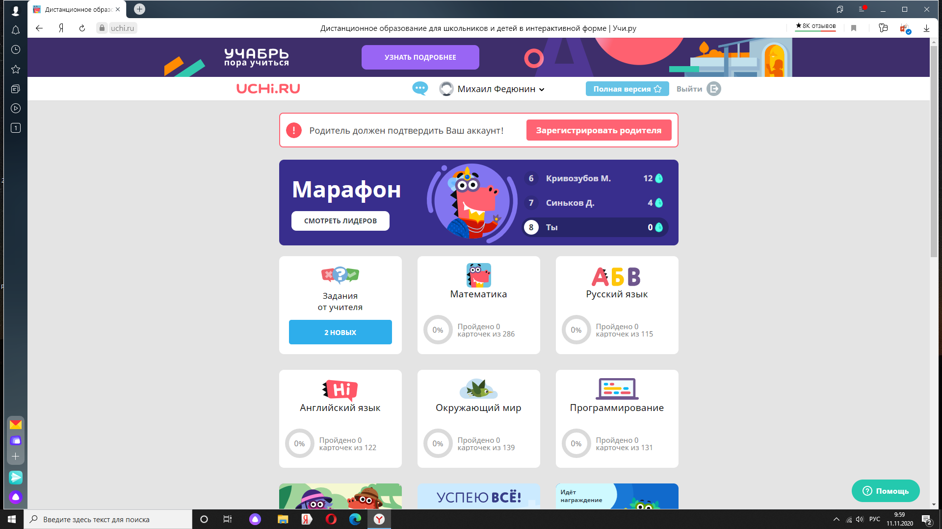
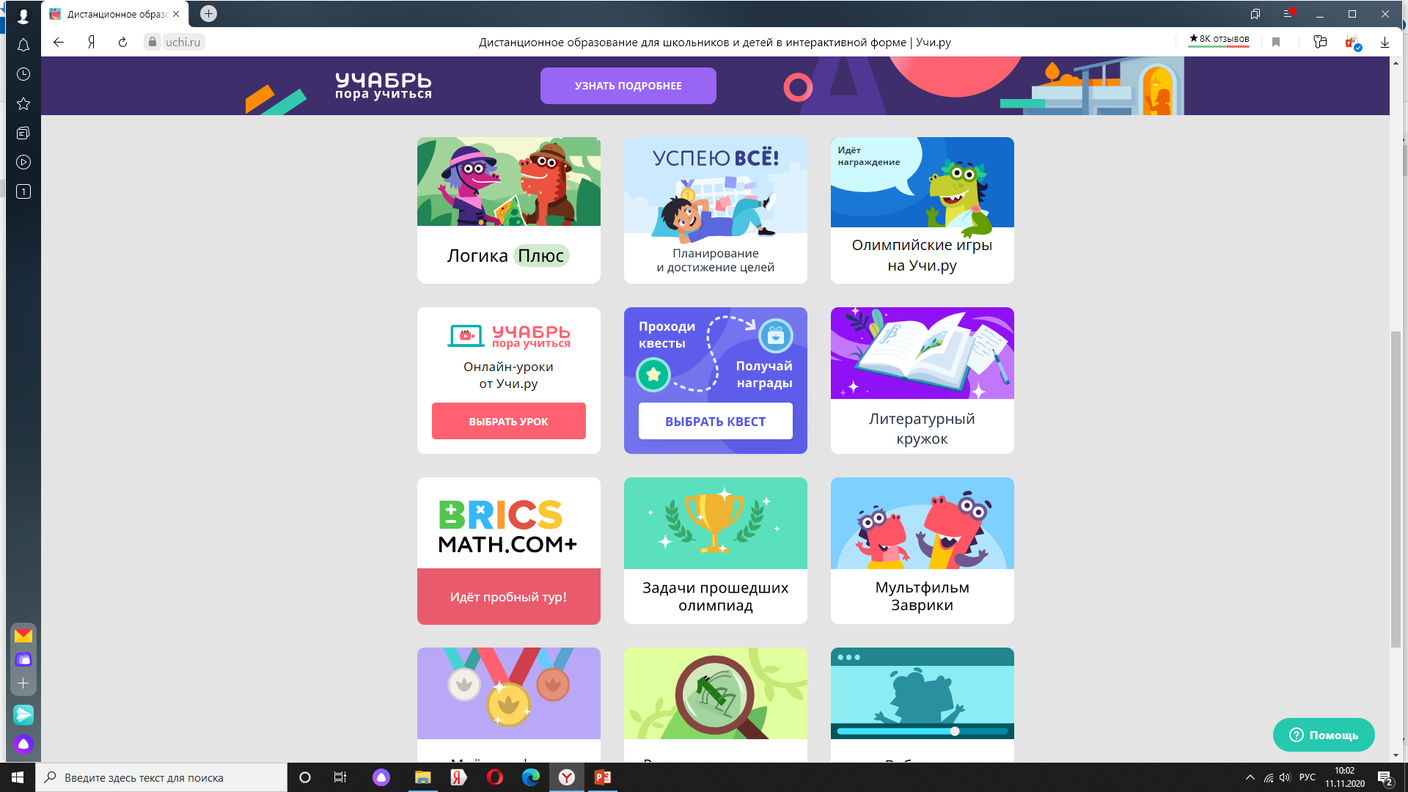
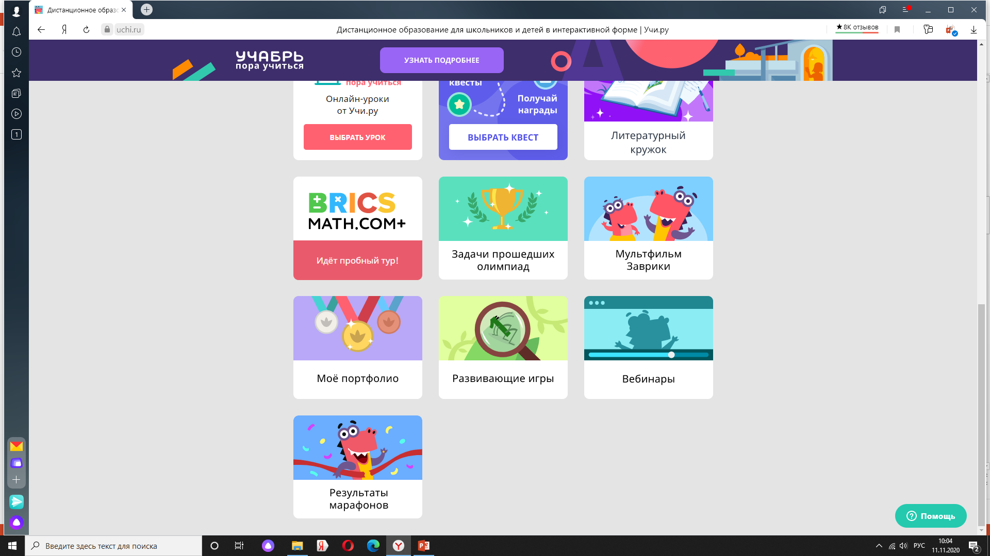
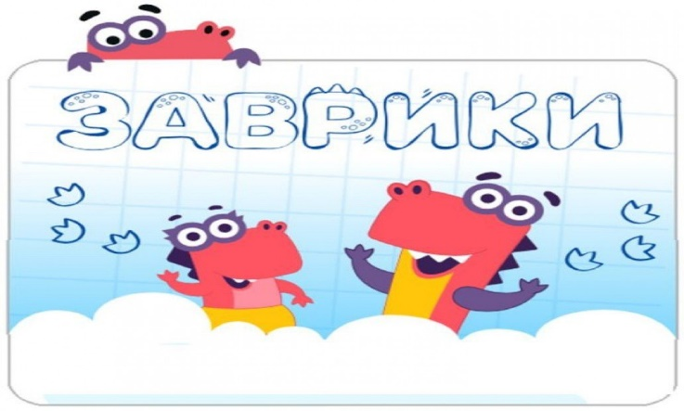

Slide 5
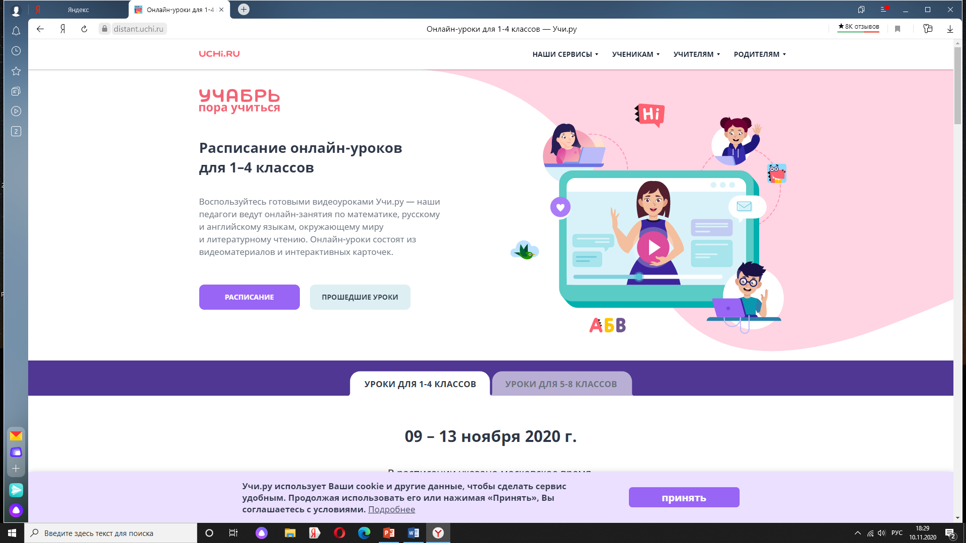
Сервис «Онлайн-уроки»

Slide 6
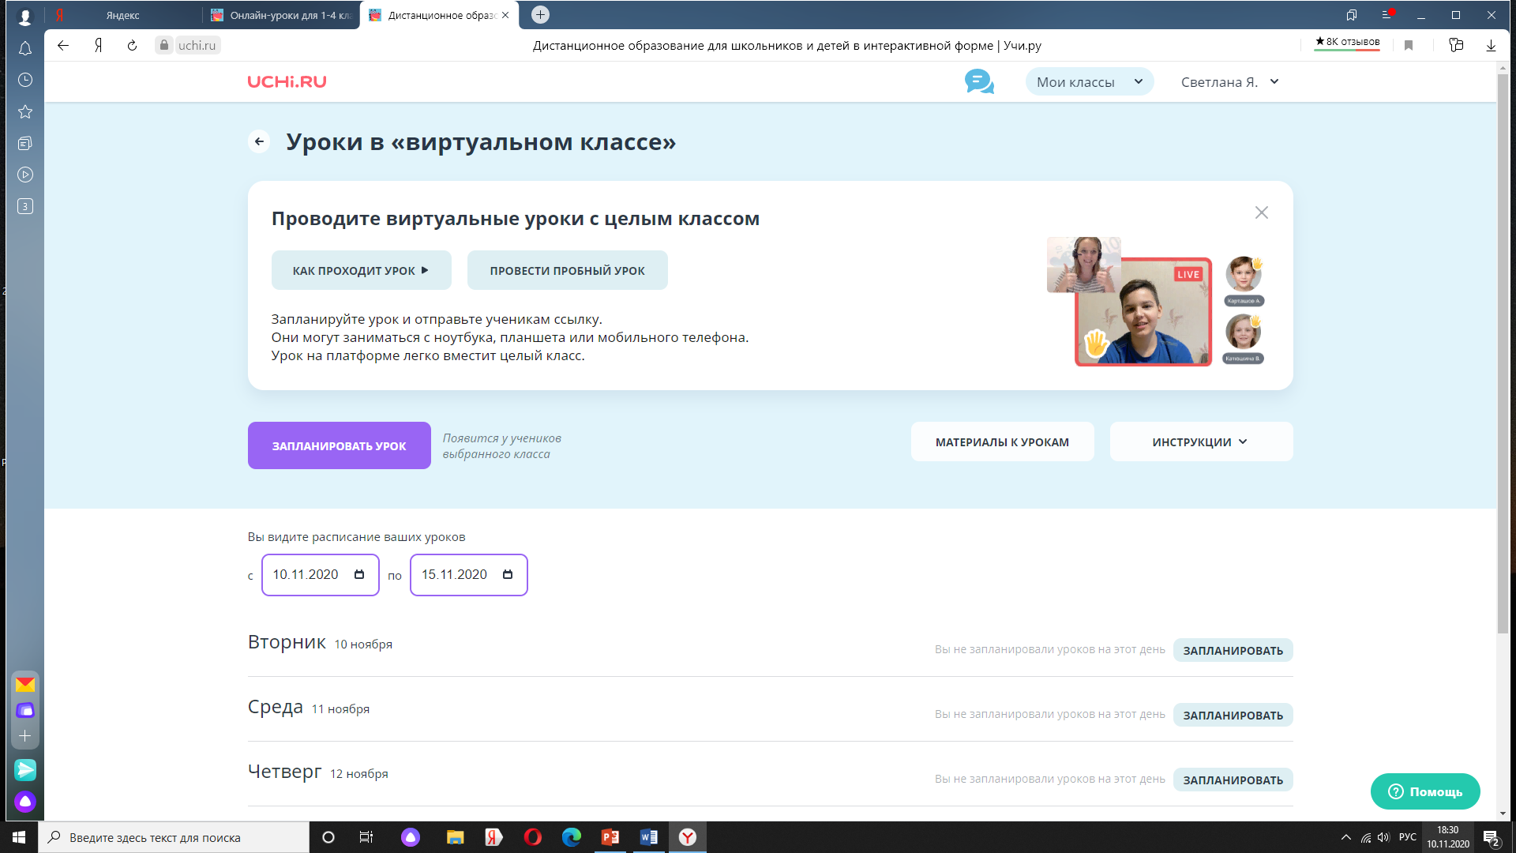
Сервис «Виртуальный класс»

Slide 7
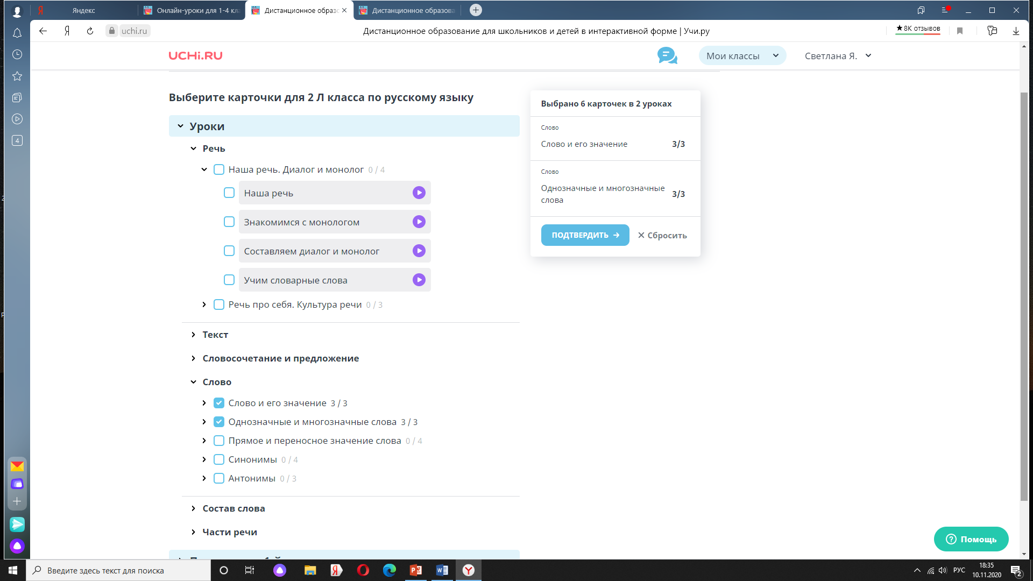
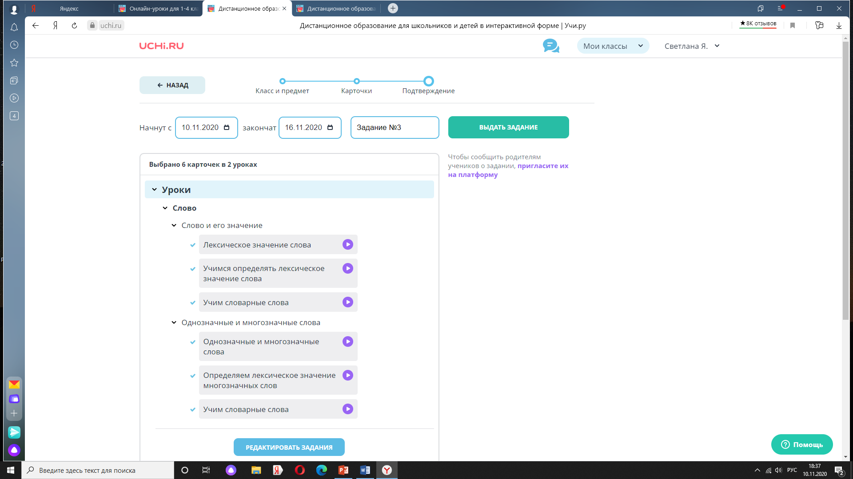
Сервис «Задания от учителя»

Slide 8
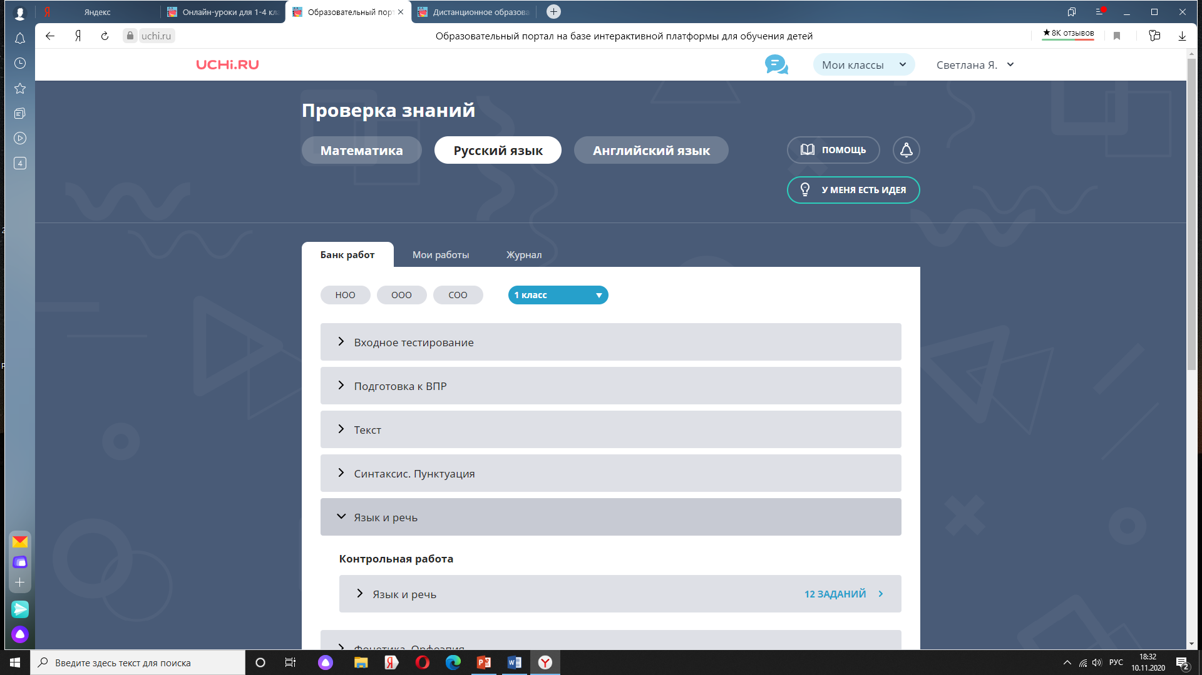
Сервис «Проверка знаний»

Slide 9
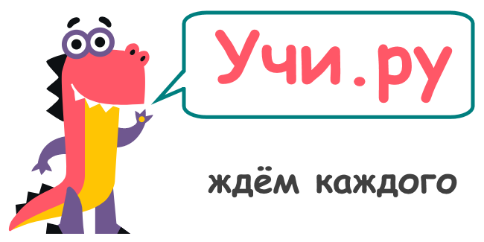
Спасибо за внимание!

